Slide 1
উপস্থাপনায়ঃ খান মোঃমাহবুবুর রহমান (প্রভাষক অর্থনীতি ) মহেশপুর পৌর মহিলা কলেজ ও প্রশিক্ষক UITRCE BANBEIS,MOHESHPUR)

Slide 2
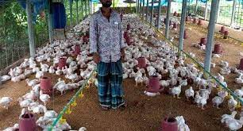
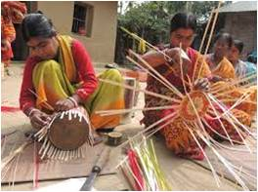

Slide 3
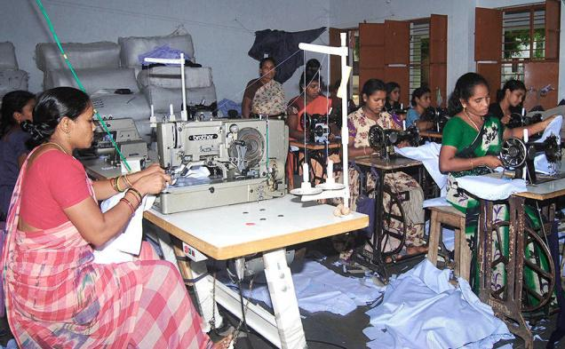
Av‡jvP¨ welq
আত্নকর্মসংস্থান

Slide 4
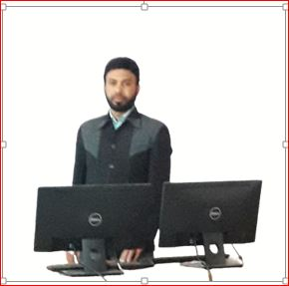
wkLb dj
ক. আত্নকর্মসংস্থানের ধারনা ব্যাখ্যা করতে পারবে।
খ. সফল আত্নকর্মী হওয়ার করনিয় কি কি ব্যাখা করতে পারবে ?

Slide 5
আত্নকর্মসংস্থান বলতে কি বোঝ?
আত্নকর্মসংস্থান বলতে বোঝায় স্বাধীনভাবে একজন কর্মক্ষম ও কর্মে ইচ্ছুক মানুষ বেকারত্তের অভিশাপ হতে মুক্ত হয়ার জন্য স্ব-উদ্যেগে উৎপাদন বা আয় অর্জনের ক্ষেত্রে নিয়োজিত থাকা।
অর্থাৎ কোন ব্যক্তি নিজের বা ঋণের মাধ্যমে স্বল্প সম্পদ, নিজস্ব জ্ঞান বুদ্ধিমত্তা ও দক্ষতার আলোকে সীমিত ঝুকি নিয়ে নিজস্ব উদ্যেগে জীবিকা অর্জনের প্রচেষ্টায় নিয়োজিত থাকাকে আত্নকর্মসংস্থান বলে।

Slide 6
সফল আত্নকর্মী হতে গেলে আমাদের কিছু ধারনা রাখতে হবেঃ
ইতিবাচক মনোভাব
ভালোলাগা
কঠোর অধ্যবসায়
লেগে থাকা
উদ্দেশ্য
ধৈর্য
দূরদৃষ্টি
আত্নবিশ্বাস
সঠিক পরিকল্পনা
আত্ননিবেদন
প্রয়োজনে সঠিক সাহায্য খুজে নেওয়া

Slide 7
তুমি নিজেকে সফল আত্নকর্মী কিভাবে গড়ে তুলবেঃ
ইতিবাচক মনোভাব
ভালোলাগা
কঠোর অধ্যবসায়
লেগে থাকা
উদ্দেশ্য
ধৈর্য
আত্নবিশ্বাস
আত্ননিবেদন
দূরদৃষ্টি
সাহায্য
সহজ কর্মপরিকল্পনা

Slide 8
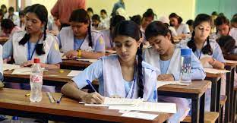
একক কাজ
** আত্নকর্মসস্থান কি?
** সফল আত্নকর্মী হওয়ার ৫ টি উপায় বল?

Slide 9
দলীয় কাজ
দলঃ মার্শাল
সফল আত্নকর্মী হওয়ার পিছনে কি কি কারন ব্যাখা কর?
দলঃ এডামস্মীথ
আত্নকর্মসংস্থানের জন্য করনীয় কি ব্যাখ্যা কর ?

Slide 10
মূল্যায়ন
K. আত্নকর্মসংস্থান বলতে কি বোঝ?
L. আত্নকর্মসংস্থানের জন্য করনীয় কি?
M. সফল আত্নকর্মী হতে গেলে আমাদের কি কি করনীয়?

Slide 11
evwoi KvR
একজন সফল আত্নকর্মী হতে কী কী পদক্ষেপ তুমি গ্রহন করবে ব্যাখ্যা কর।

Slide 12
আগামী দিনের পাঠ ঘোষনা
খাদ্যনিরাপত্তা
৫ম অধ্যায়

Slide 13
সহায়ক গ্রন্থ পুঞ্জি
১)রণজিত কুমার নাথ, অর্থনীতি দ্বিতীয় পত্র
(ঢাকাঃ হাসান বুক হাউস-২০২২)
২) প্রফেসর মোস্তাফিজুর রহমান,অর্থনীতি দ্বিতীয় পত্র
(ঢাকাঃ বাংলাদেশ বুক কর্পোরেশন লিঃ-২০২২)

Slide 14
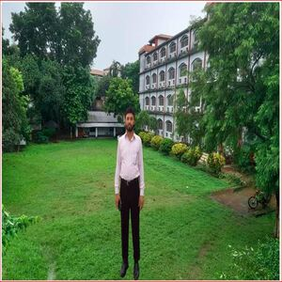
সকলকে আগামি ক্লাসের আমন্ত্রণ জানিয়ে বিদায়

